Slide 1

Bubibura！项目总结
小组：G12
组长：汪诗怡
组员：马易安 王淑慧

Slide 2
目录
一、 项目计划
二、 项目需求
三、 项目设计
四、 项目测试
五、 项目总结

Slide 3
项目计划
XIANGMUJIHUA

Slide 4
项目计划
Bubibura！
本游戏主要为跑酷类游戏，
是一款基于安卓端的无限跑酷类型游戏，
游戏开始前会有剧情概要
进入地图后人物会自动向右移动，
通过跳跃来越过障碍物，
人物跑动过程中会吃到地图上的金币，
同时跑道上也有一些障碍物，
碰到障碍物会使人物死亡
得到的积分实时显示
最后输入昵称，显示排行榜

Slide 5
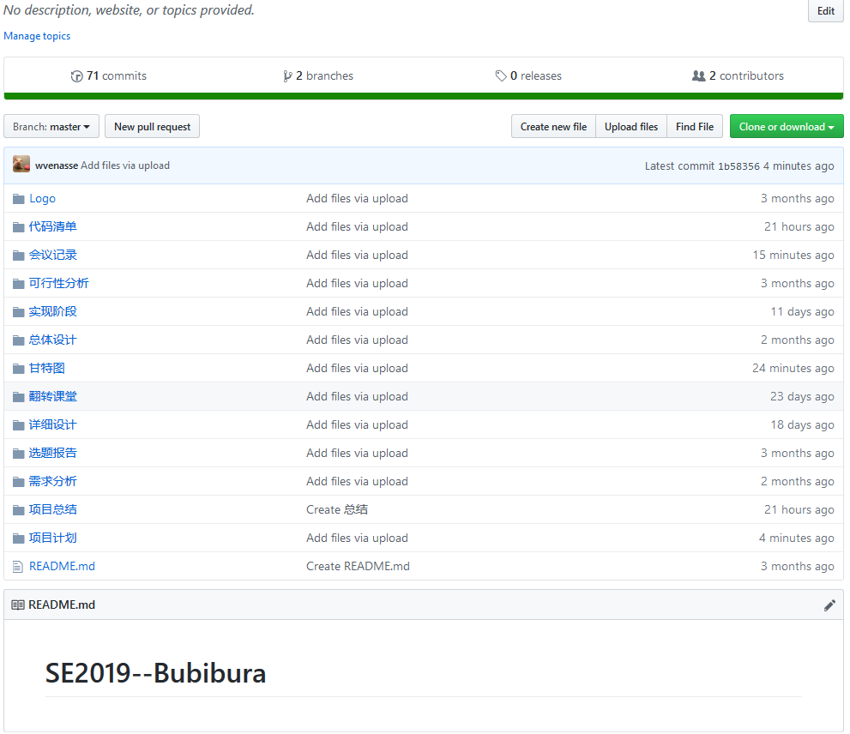
全
部
成
果

Slide 6
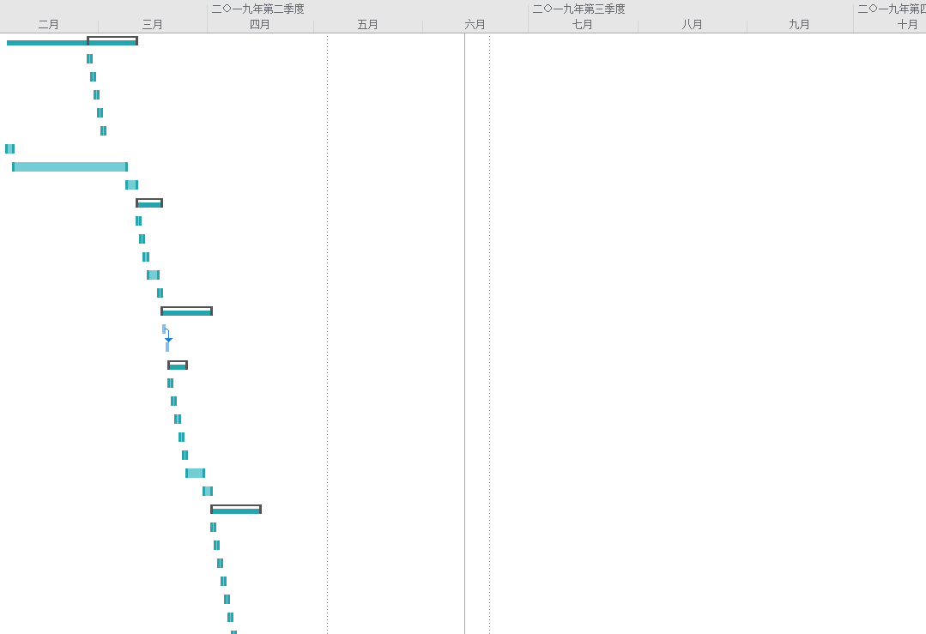
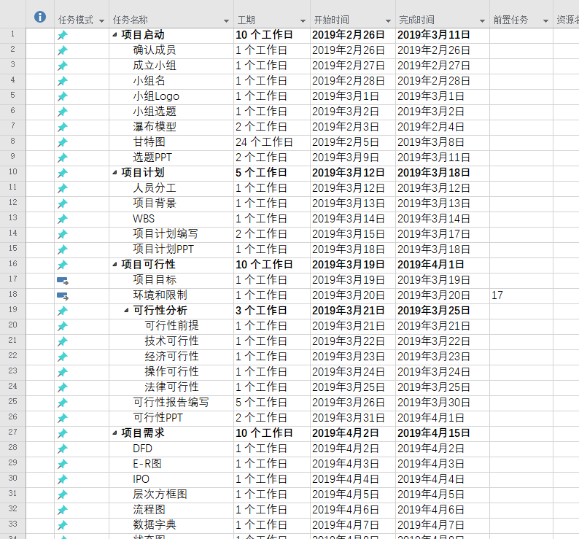
甘特图

Slide 7
项目需求

Slide 8
可行性分析
1.技术可行性分析
本游戏使用Unity引擎制作，结合组成员的C#语言基础，技术上可行
2.经济可行性分析
人力消耗免费，资源学校提供，并由本科目老师指导，所以成本只有计算机消耗，开发成本非常低，所以开发一个完整合理的跑酷游戏是可行的
3.操作可行性分析
用户已熟知游戏的操作方法，本游戏操作方法与传统跑酷游戏一致

Slide 9
登录界面设计
用户类别
拥有安卓智能机的普通用户
用户代表
杨枨老师
信管1702班 杨皓婷
软工1701班 陈佳琪
信管1702班 尹琪琪

Slide 10
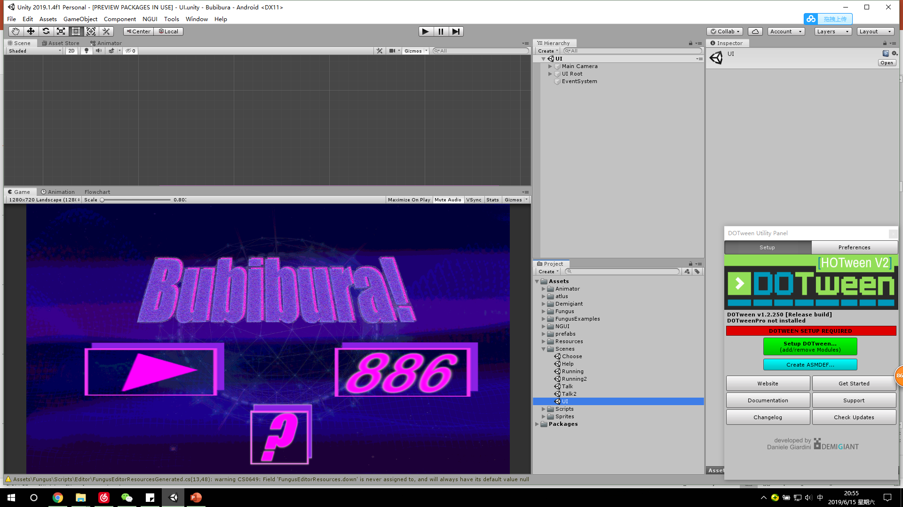
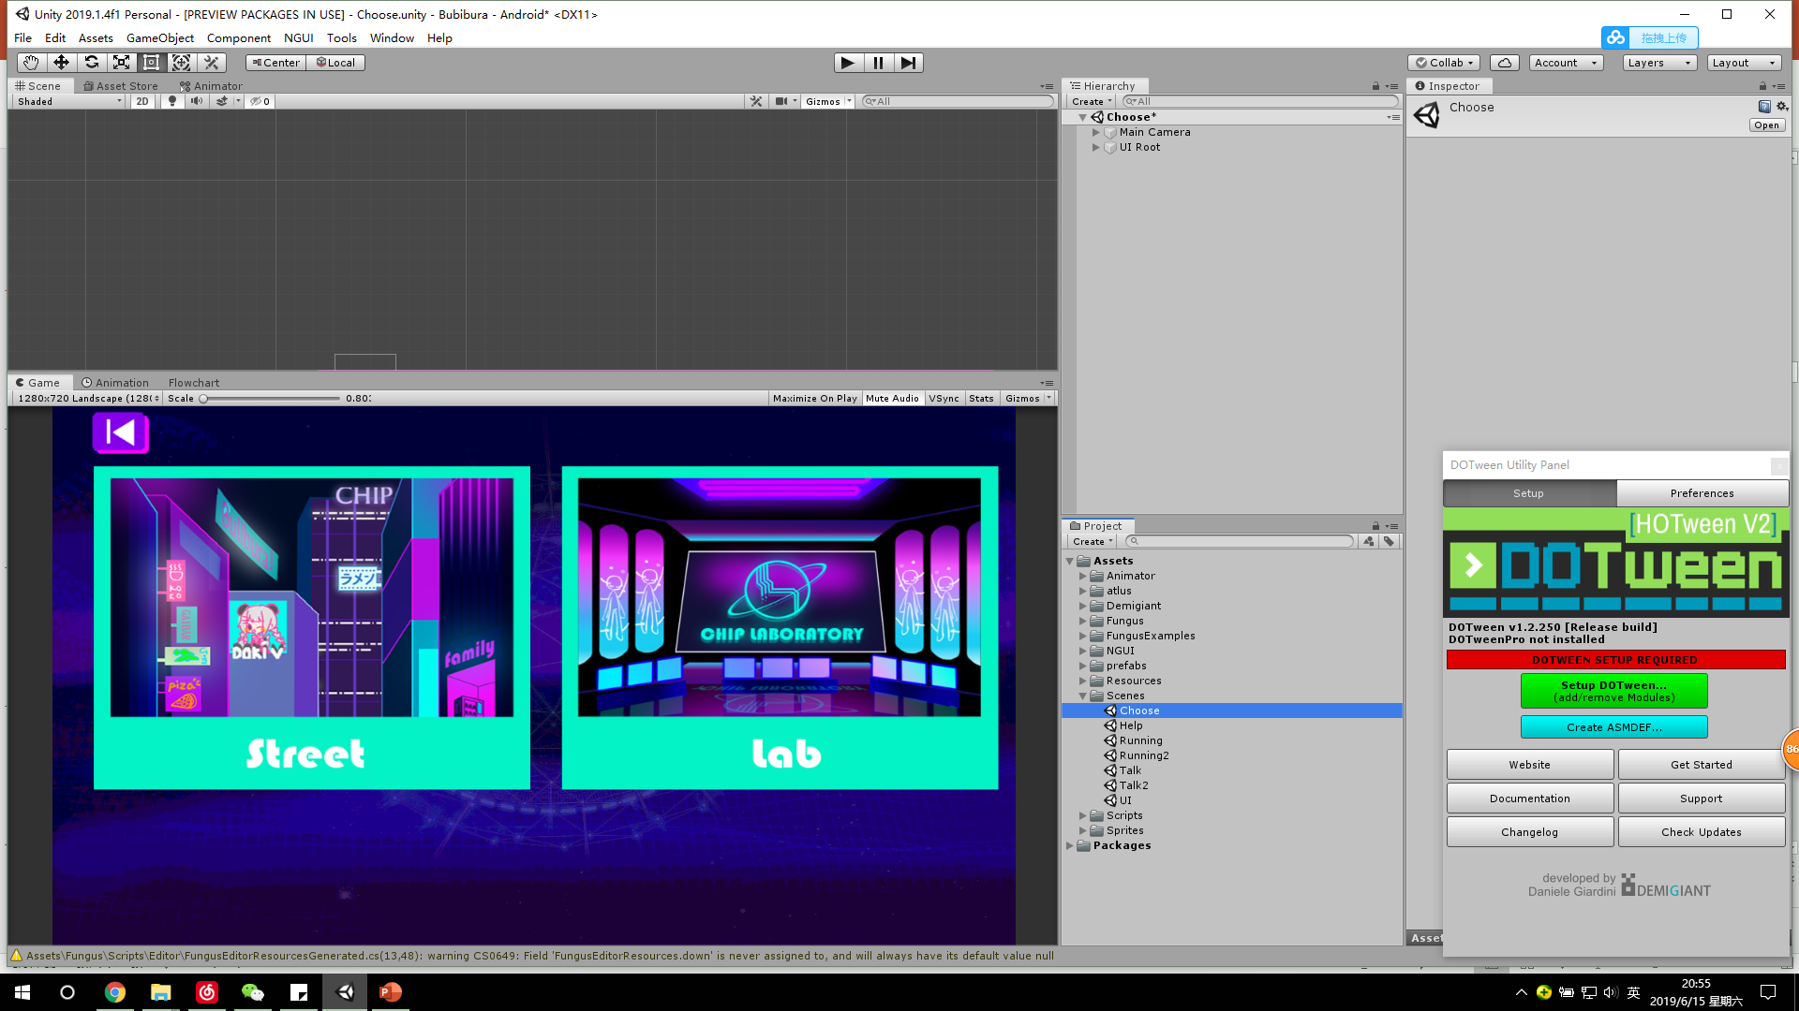
界面原型
大厅界面

Slide 11
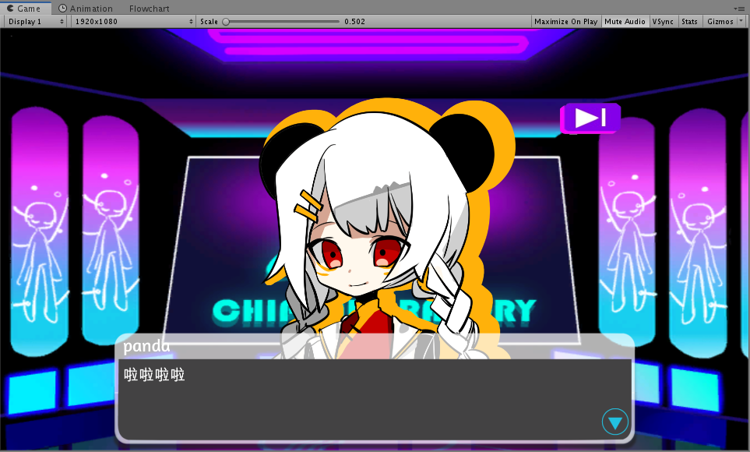
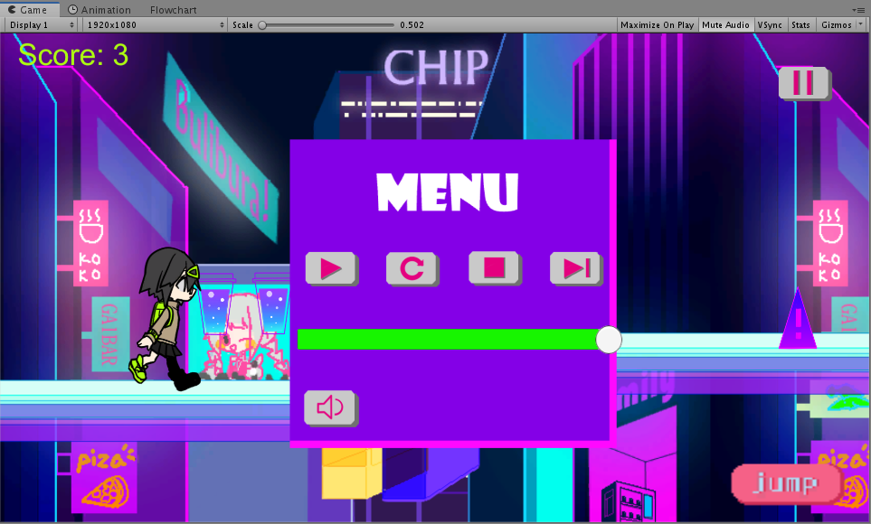
界面原型

Slide 12
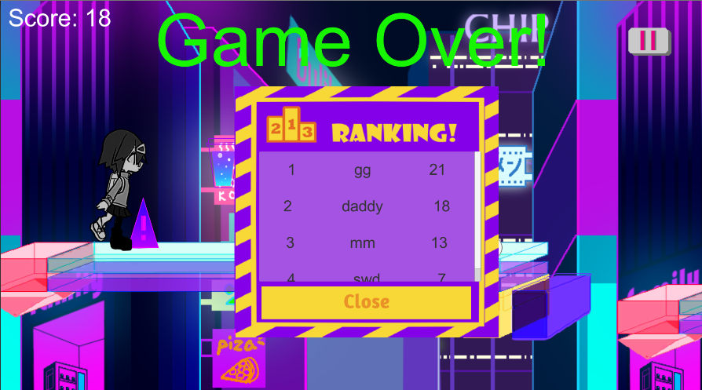
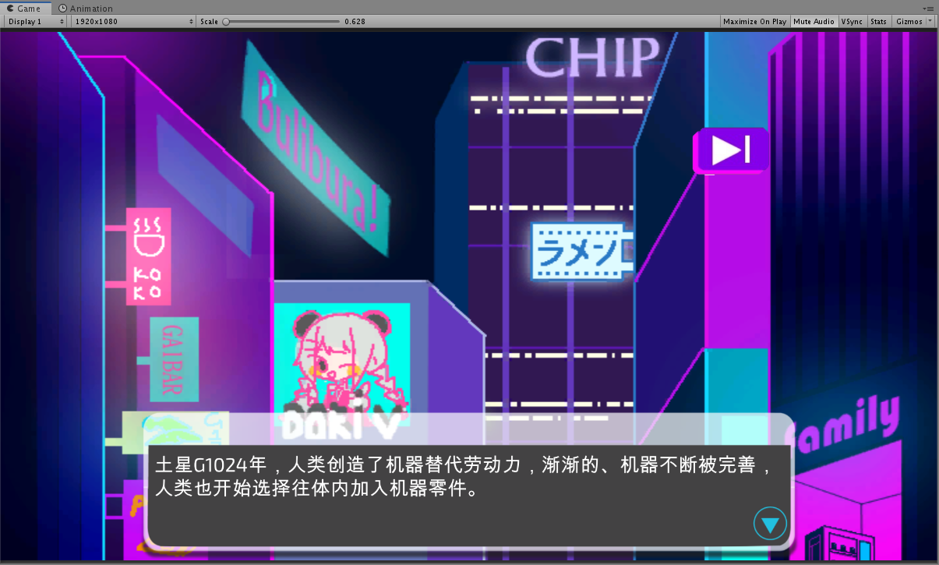
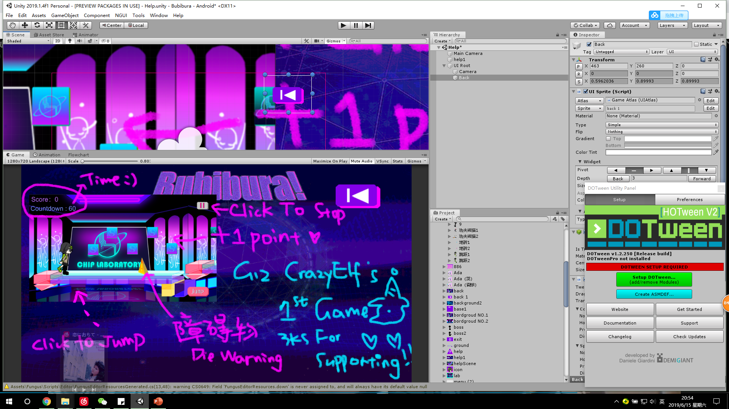
界面原型

Slide 13
需求分析
功能需求
界面
动画
角色
地图
排行榜
积分
暂停
音效
非功能需求
流畅性
美观性
逻辑性
创新性

Slide 14
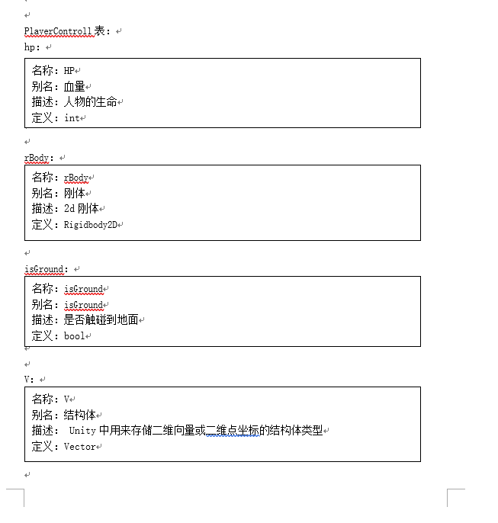
数据字典
g+
f
#1

Slide 15
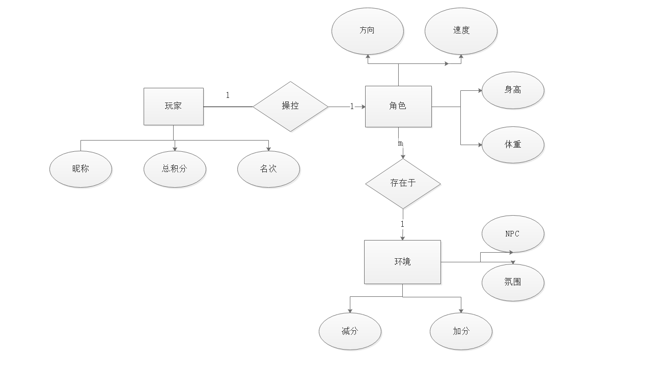
ER图
g+
f
#1

Slide 16

BUY!
项目设计

Slide 17
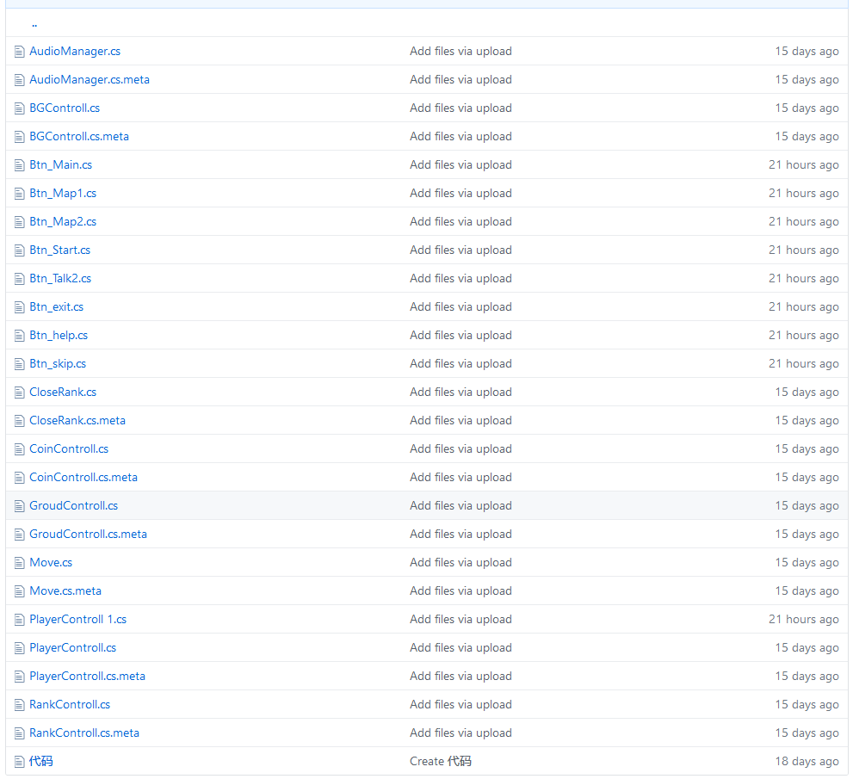
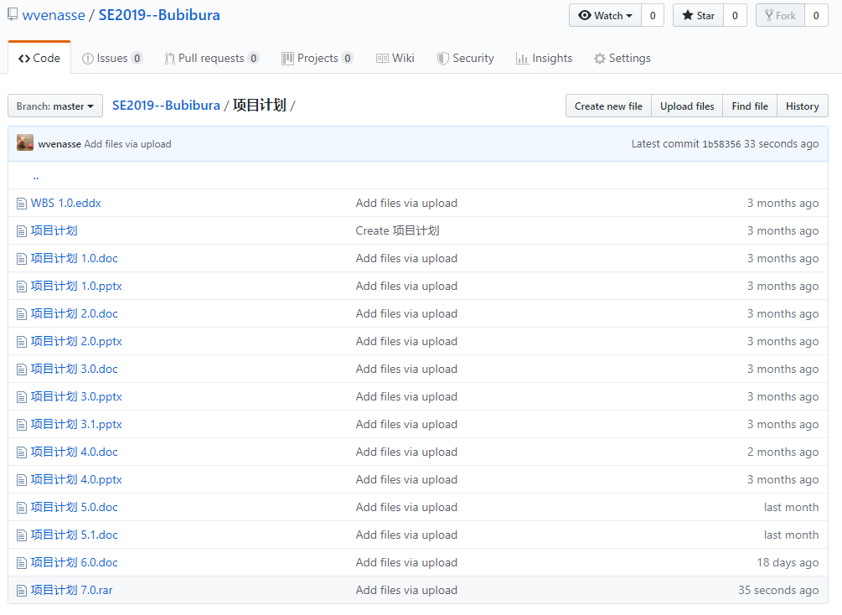
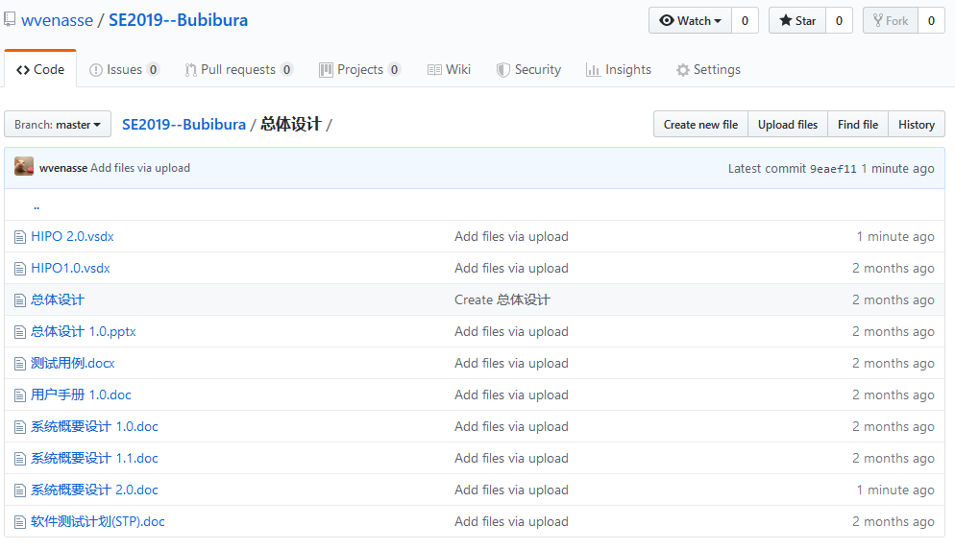
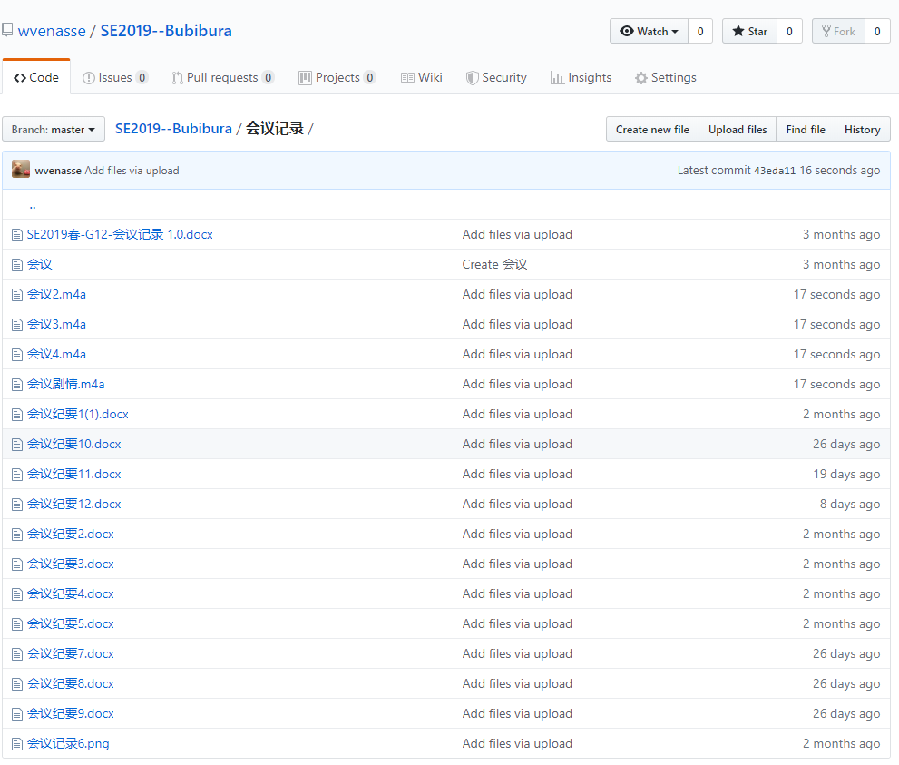
GITHUB

Slide 18
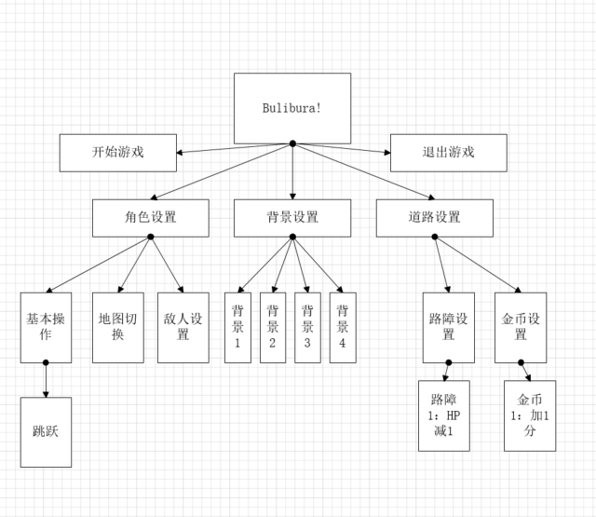
HIPO图

Slide 19
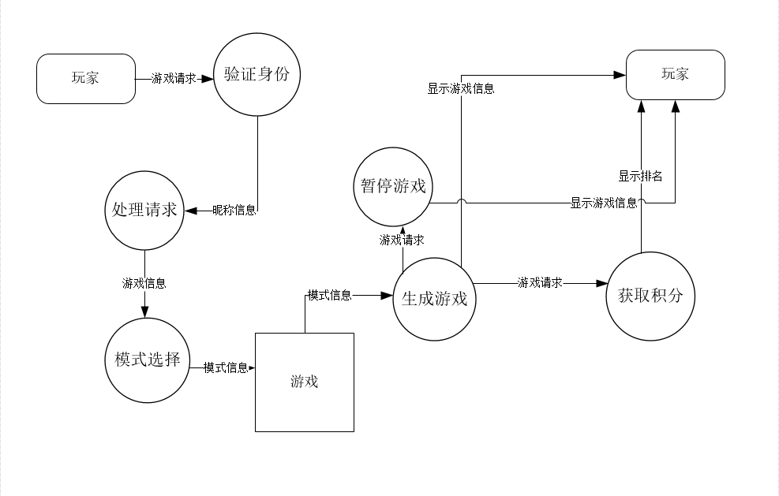
业务流图

Slide 20
功能
（1）选择地图：玩家通过选择这个选项在不同的地图上进行游戏，不同的地图有不同的剧情。
（2）剧情动画设置及快进：对于整个游戏我们有自己的剧情动画，玩家可以选择观看或快进。
（3）积分排行榜：玩家可以在进行游戏的同时了解自己获得了多少分数，并在游戏结束后获取排名。
（4）暂停、退出、继续、重新游戏：玩家可以在不方便进行游戏时进行暂停操作，并继续游戏。
（6）音量的调整：玩家可以在游戏的途中自行调整游戏音量。

Slide 21
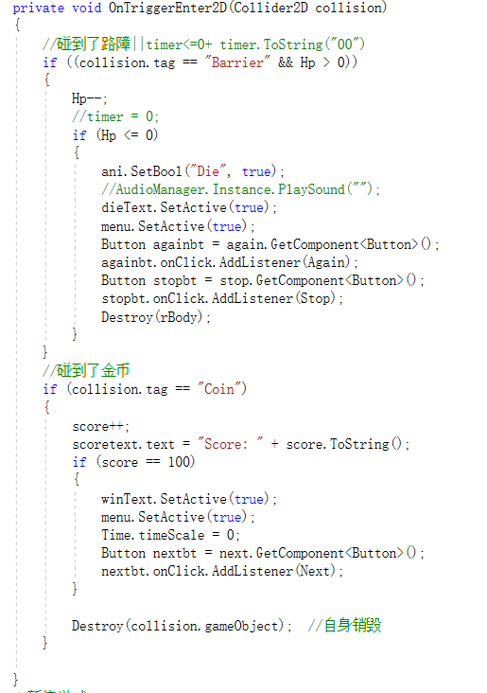
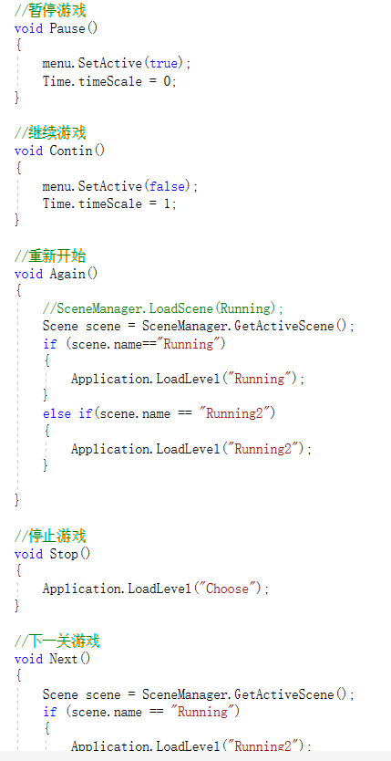
关键算法设计

Slide 22
PDL
选择关卡方法
procedure 选择关卡 is
begin
玩家输入
switch(input)
case 1
loadscene(map1)
case 2
loadscene(map2)
case 3
loadscene(map3)
end
procedure 主界面 is
begin
玩家输入
switch(input)
case 1(选择关卡）
调用选择关卡方法
case 2（游戏设置）
调用游戏设置方法
case 3（退出游戏）
调用退出游戏方法

Slide 23
项目测试

Slide 24
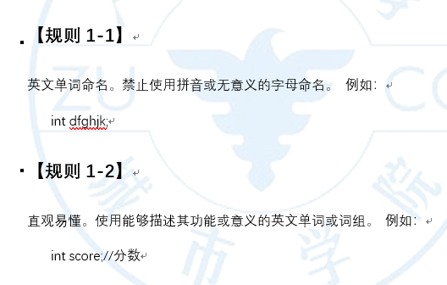
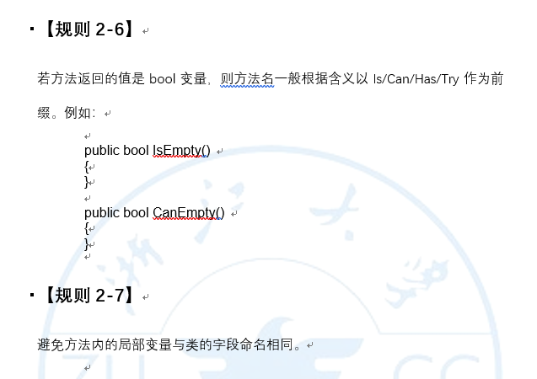
代码规范
注意规范哈！

Slide 25
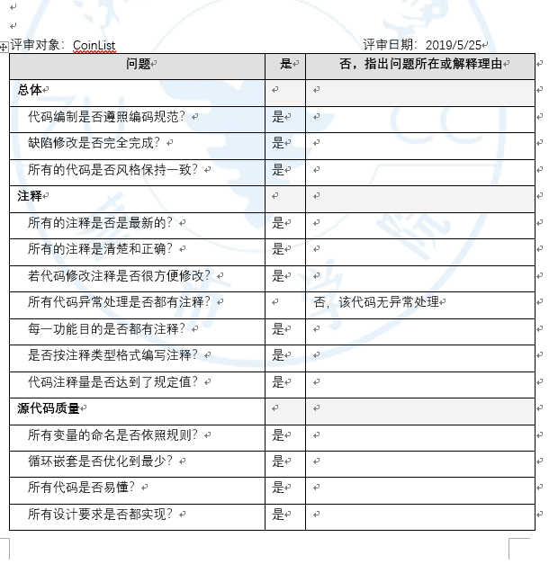
代码走查

Slide 26
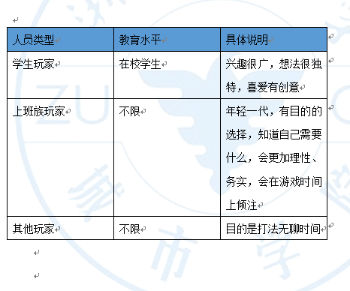
客户
定位

Slide 27
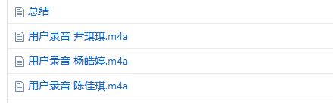
用户体验
1、杨皓婷同学认为游戏的关卡障碍物放置有点不人性化，我们针对这一点进行了障碍物刚体的调整以及位置的重新摆放。
2、陈佳琪同学觉得游戏操作比较适合新手，游戏过程不太复杂，对第一次玩的玩家较友好。
3、尹琪琪同学认为游戏的界面有一点花哨，看不清障碍物，针对这一点我们进行了素材的重新设计。

Slide 28
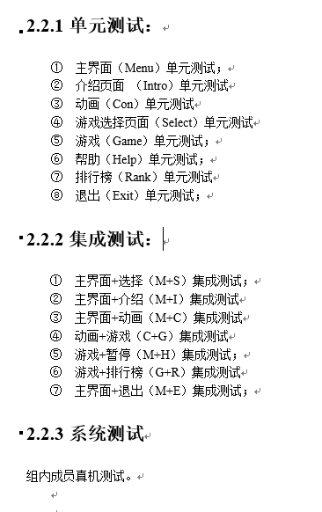
测试计划

Slide 29
测试用例
测试用例编号
测试用例名称 |  | 地图生成
用例来源 |  | 地图生成
参与者 |  | 玩家
测试方法 |  | 黑盒测试
前置条件 |  | 无
场景 |  | 选择关卡后进入游戏界面开始游玩
测试目的 |  | 游戏基本功能是否能正确运行
初始条件和背景： 系统：安卓手机端 注释：无
操作步骤 | 预期结果
管理员选择关卡 | 背景地图开始移动，随机生成金币与路障

Slide 30
测试用例
测试用例编号
测试用例名称 |  | 人物操作
用例来源 |  | 人物操作
参与者 |  | 玩家
测试方法 |  | 黑盒测试
前置条件 |  | 无
场景 |  | 玩家点击屏幕，任务跳跃
测试目的 |  | 人物是否能正常跳跃，测试跳跃范围
初始条件和背景： 系统：安卓手机端 注释：无
操作步骤 | 预期结果
点击跳跃按钮 | 人物向上跳跃

Slide 31
测试用例
测试用例编号
测试用例名称 |  | 基本操作
用例来源 |  | 基本操作
参与者 |  | 玩家
测试方法 |  | 黑盒测试
前置条件 |  | 无
场景 |  | 人物运动遇到金币或路障
测试目的 |  | 金币是否能获得，路障是否起到阻碍作用
初始条件和背景： 系统：安卓手机端 注释：无
操作步骤 | 预期结果
遇到金币 | 金币消失，获得金币总数+1
遇到路障 | 路障不消失，hp-1

Slide 32
测试用例
测试用例编号
测试用例名称 |  | 浏览排名
用例来源 |  | 浏览排名
参与者 |  | 玩家
测试方法 |  | 黑盒测试
前置条件 |  | 无
场景 |  | 玩家从界面点击排行榜
测试目的 |  | 是否正确显示排名
初始条件和背景： 系统：安卓手机端 注释：无
操作步骤 | 预期结果
玩家点击排行 | 出现排行榜

Slide 33
测试用例
测试用例编号
测试用例名称 |  | 输入分数
用例来源 |  | 输入分数
参与者 |  | 玩家
测试方法 |  | 黑盒测试
前置条件 |  | 结束一局游戏
场景 |  | 用户结束一局游戏，想要将分数写入排行榜
测试目的 |  | 是否能正确输入
初始条件和背景： 系统：安卓手机端 注释：无
操作步骤 | 预期结果
点击上传积分 | 当前积分写入排行榜

Slide 34
测试（Menu）
参与单位：G12全组人员
被测试的部位：系统主界面模块
进度安排
无需准备数据；
时间：该模块测试简单，测试时间安排十分钟。
条件
简单的UI显示。
测试资料
1.详细设计说明书的测试计划
2.输入：无需输入
输出：显示主界面UI
测试培训
由G12 小组共同测试
测试（游戏）
参与单位：G12全组人员
被测试的部位：系统游戏模块
进度安排
无需准备数据；
时间：该模块输入输出较多，测试时间安排一个小时。
条件
游戏过程流畅不卡bug
测试资料
1.详细设计说明书的测试计划
2.输入：点击屏幕；
输出：游戏角色跳跃反应屏幕的点击，显示积分以及获得的金币；
3.进行白盒测试
测试培训
由G12 小组共同测试

Slide 35
测试（Rank）
参与单位：G12全组人员
被测试的部位：系统排行榜模块
进度安排
准备数据：游戏多次获取多组最终的分数，录入排行榜
时间：该模块测试较简单，测试时间安排一个小时
条件
软件开发人员一名。
测试资料
详细设计说明书的测试计划
输入：点击Rank按钮
输出：降序显示Rank表
进行白盒测试
测试培训
由G12 小组共同测试
测试（Help）
参与单位：G12全组人员
被测试的部位：系统主界面模块
进度安排
时间：该模块测试较简单，测试时间安排一个小时。
条件
软件开发人员一名。
测试资料
详细设计说明书的测试计划
输入：点击帮助按钮
输出：显示帮助界面
测试培训
由G12 小组共同测试

Slide 36
测试（Exit）
参与单位：G12全组人员
被测试的部位：系统退出模块
进度安排
时间：该模块测试较简单，测试时间安排一个小时。
条件
软件开发人员一名。
测试资料
详细设计说明书的测试计划
输入：点击退出按钮
输出：退出游戏
进行白盒测试
测试（Stop）
参与单位：G12全组人员
被测试的部位：游戏暂停模块
进度安排
时间：该模块测试较简单，测试时间安排半个小时。
条件
软件开发人员一名。
测试资料
详细设计说明书的测试计划
输入：点击暂停按钮
输出：暂停游戏
进行白盒测试

Slide 37
·


→

→




→
·


项目总结

Slide 38
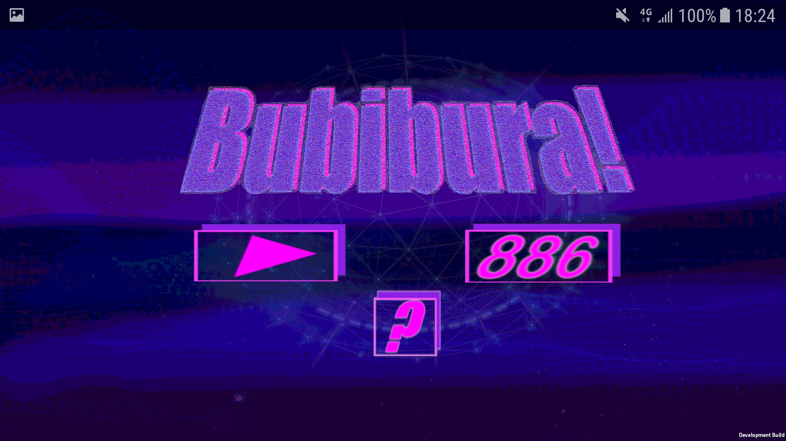
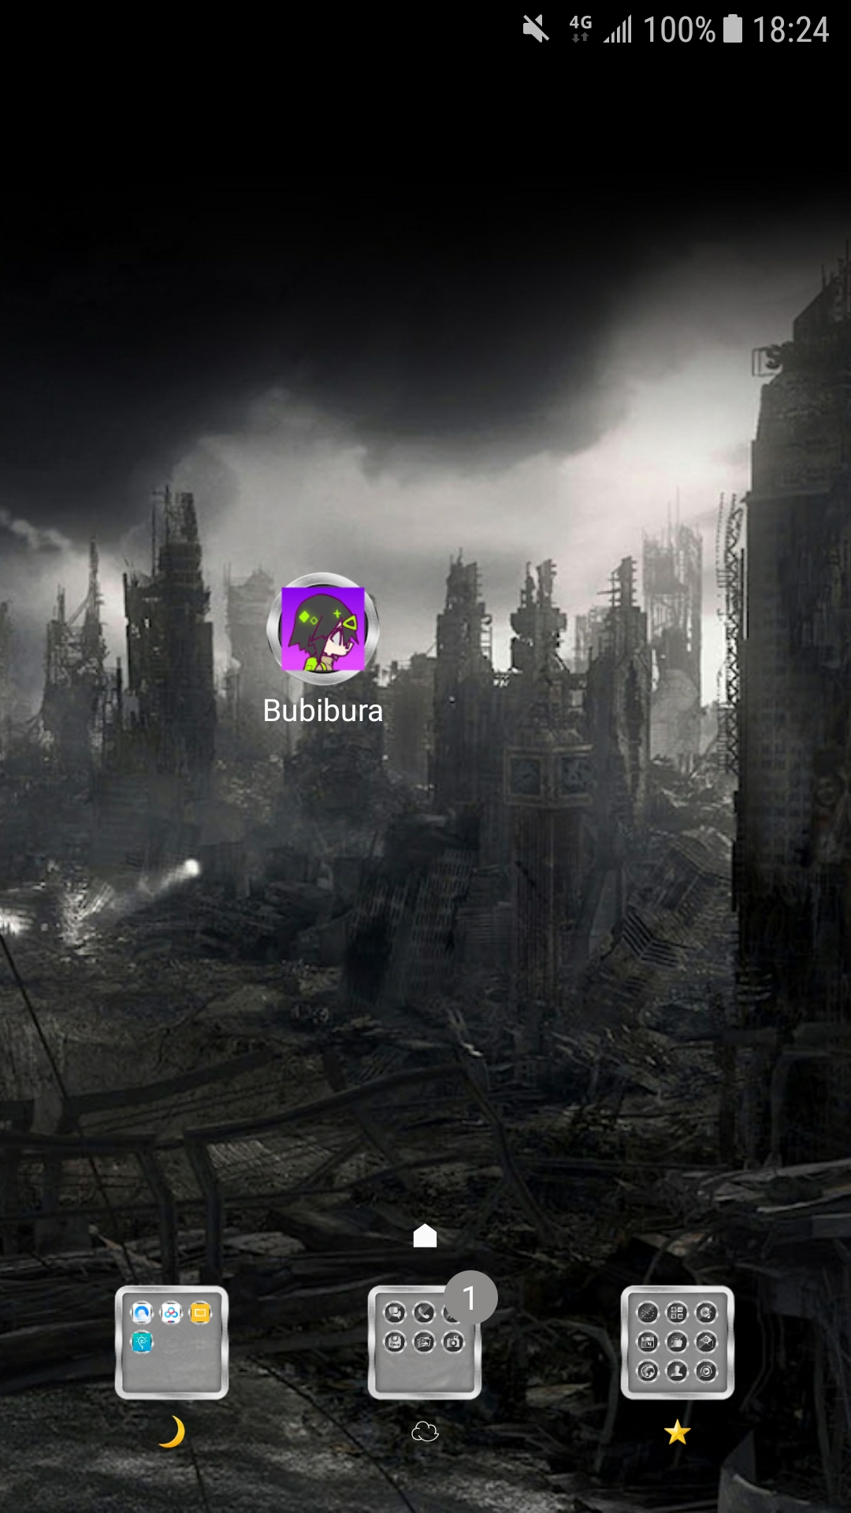
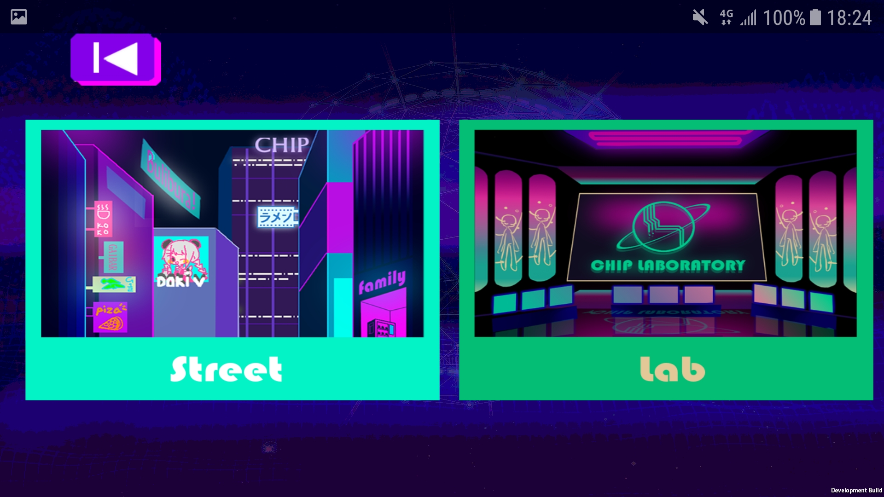
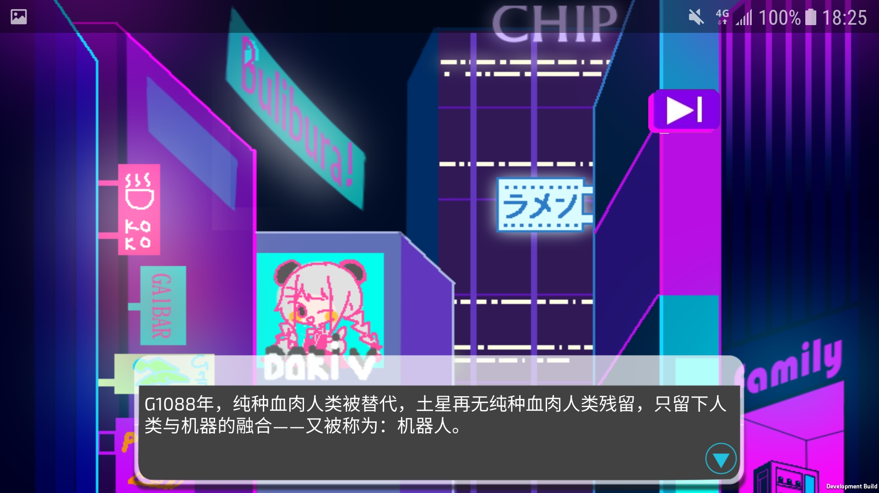
项目成果

Slide 39
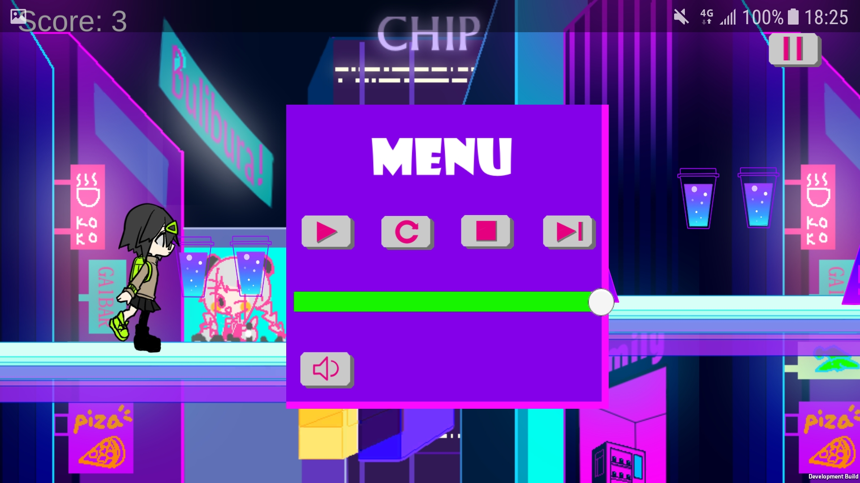
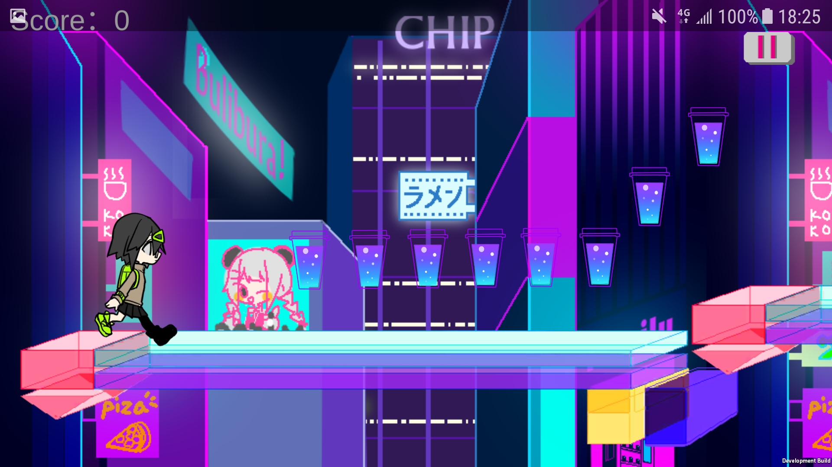
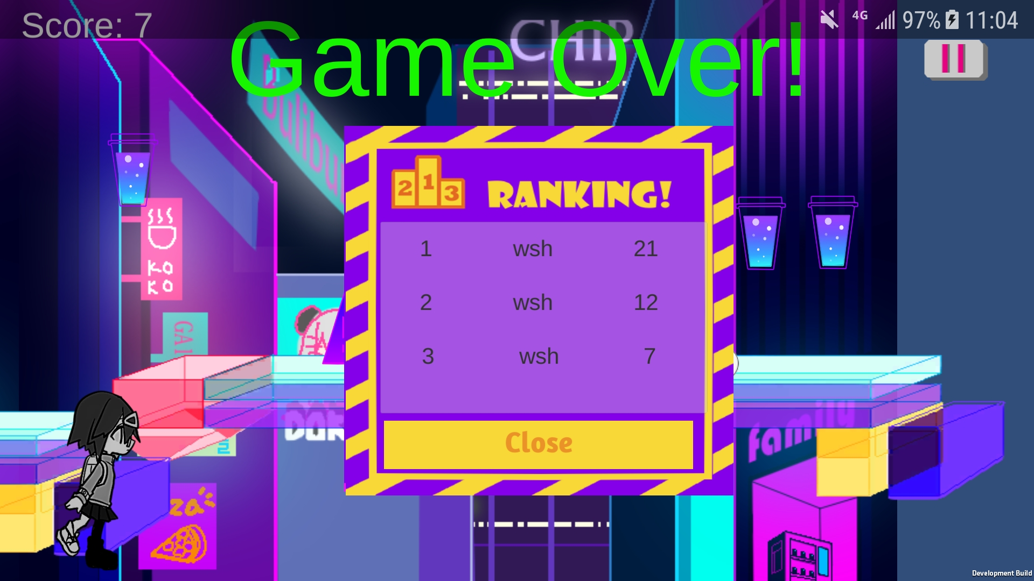
项目成果

Slide 40
参考文献
张海藩 牟永敏《软件工程导论》
北京：清华大学出版社；
ISBN：978-7-302-33098-1
Joseph Hocking《unity 5 实战》
北京：清华大学出版社；
ISBN：978-7-302-43674-4
https://www.cnblogs.com/zfyouxi/p/5085411.html
CSDN——Unity游戏开发实战

Slide 41
成员总结
汪诗怡
王淑慧
马易安
90
合理布置任务，并监督组员完成任务，界面、UI设计等任务。
89
听从组长安排，完成游戏相关脚本编写，认真完成PPT的制作工作以及文档的编写和管理等任务
88
听从组长安排，完成前情相关脚本编写，认真完成PPT的制作工作，相关文档编辑等任务。

Slide 42
课程总结
小组三人第一次做项目，要和组员合作做出一个可运行的app来。刚开始什么都不懂，一片空白，后来通过查询网上的资料和观看视频教学，学习相关知识，从对unity的一窍不通到能写出基本的人物操控代码，做出简单的控制
我们通过不断地学习与同组员之间的合作，才是我们完成的关键。不仅提高了自己的能力，而且也培养了自己的团队协作能力。
经过这次，得到教训主要就是自己能力还有些不足，有时候无从下手导致团队进度有所拖拉。

Slide 43
小组分工
《项目总结报告》部分
汪诗怡
86
总结PPT制作
马易安
88
总结PPT修改
更新文档
王淑慧
87

Slide 44
感谢观看！

